Slide 1
ГРУППА № 8 « Жемчужинка» Воспитатель: Ирина Гавриловна Животова

Slide 2
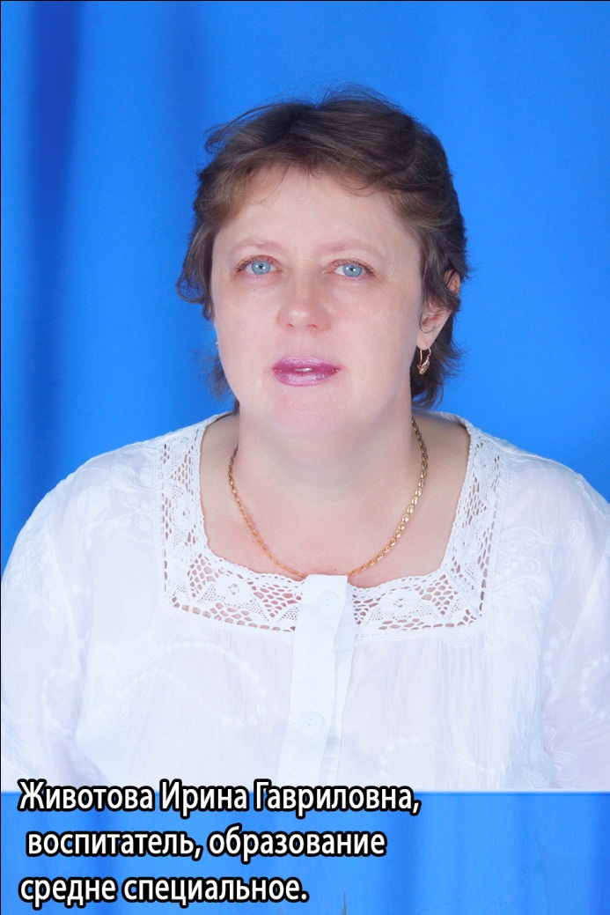

Slide 3
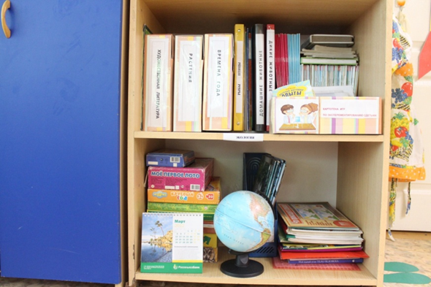
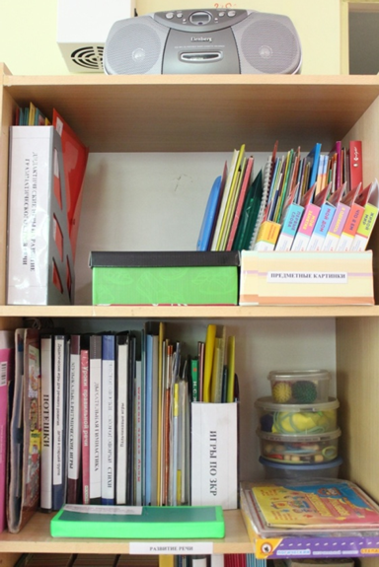
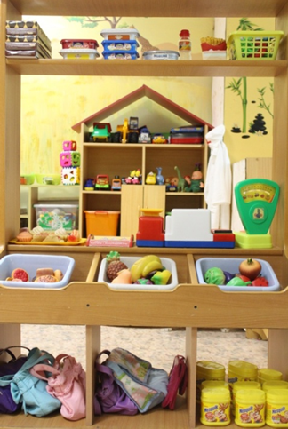
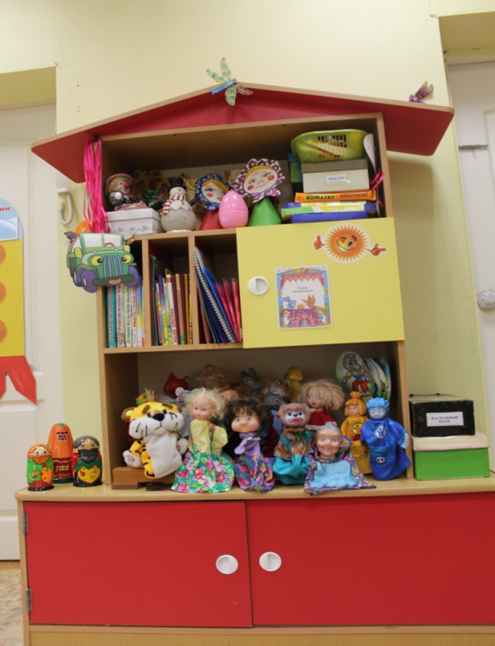
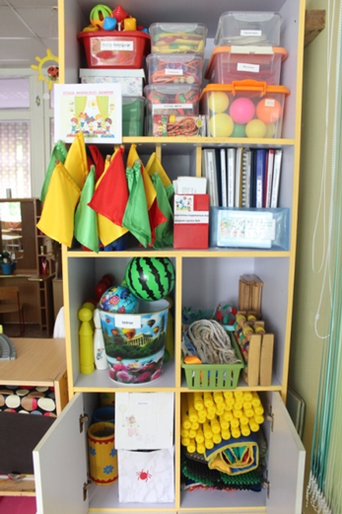
Уголок театрализации
Уголок речевого
развития
Сюжетно-речевые игры
Уголок физической культуры

